Slide 1
Застосування інфрачервоного пірометра для визначенняпрозорості атмосфери під час астрономічних спостережень
Виконав: учень 7 класу Рівненської спеціалізованої школи І-ІІІ ступенів №15, Рівненська Мала академія наук
Денисюк Роман Олександрович.
Наукові керівники: Малиновський Євгеній Вікторович, завідувач лабораторії космічних досліджень, Рівненська Мала академія наук;
Луцюк Тетяна Валеріївна, вчитель фізики Рівненської спеціалізованої школи І-ІІІ ступенів №15

Slide 2
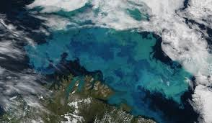
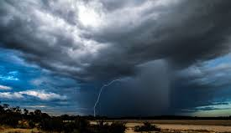
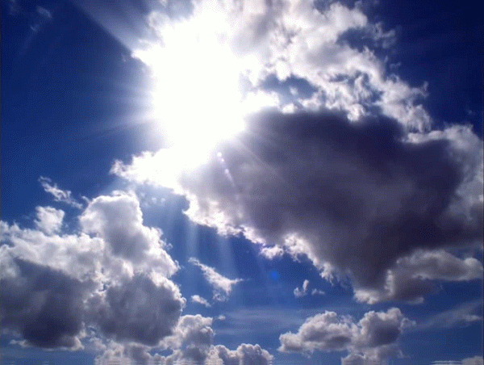
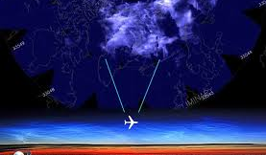
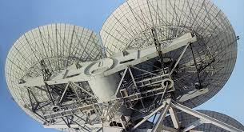
2

Slide 3
Постановка проблеми:
під час проведення нічних оптичних спостережень буває важко визначити прозорість атмосфери, особливо в умовах міської засвітки.
Мета досліджень:
дослідити придатність побутового пірометра для визначення хмарності неба вночі.
4

Slide 4
Завдання досліджень:
ознайомитися з міжнародною системою класифікації хмар;
ознайомитися з будовою та принципом дії ІЧ-пірометра;
скласти прилад для вимірювання температури хмар з їх фотофіксацією;
провести вимірювання температури різних типів хмар;
перевірити ефективність вимірювання температури вночі.
3

Slide 5
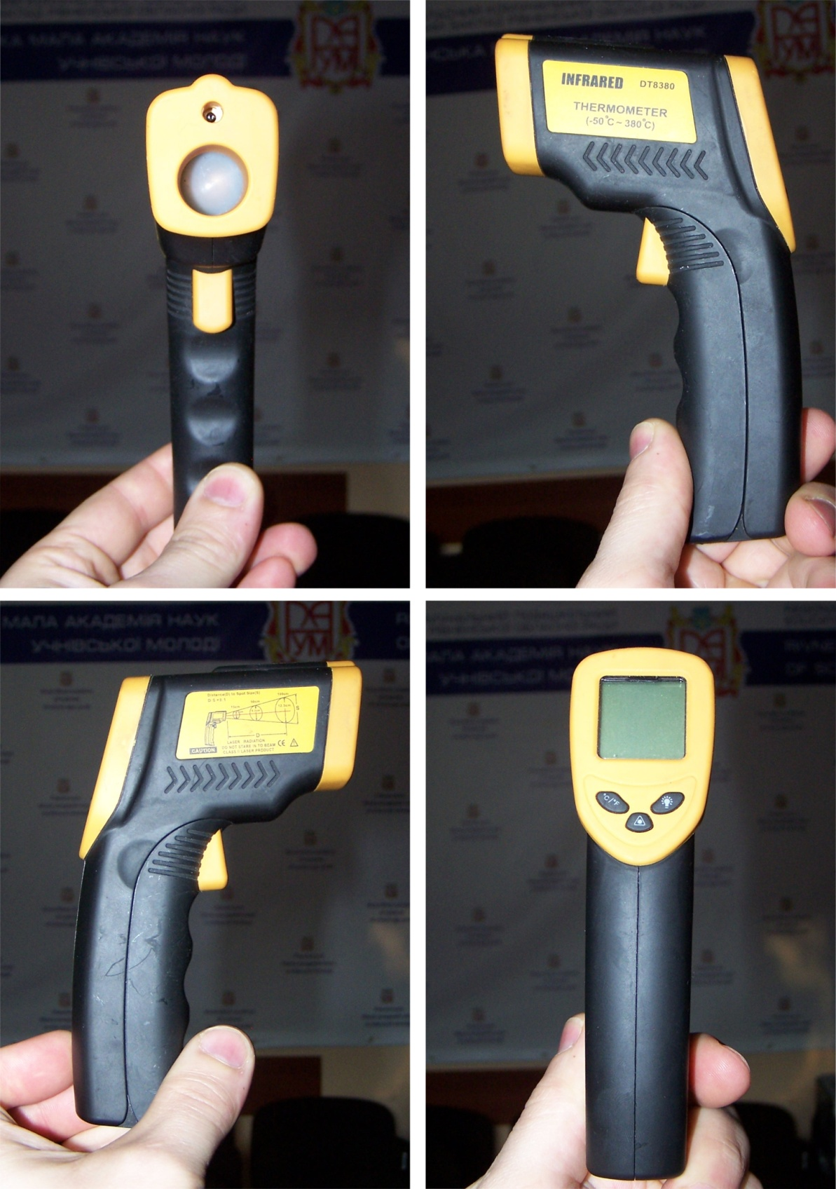
Зовнішній вигляд пірометра INFRARED DT8380
Технічні характеристики:
°C / °F (Цельсія / Фаренгейта) шкала
автономне живлення, час роботи від батареї — до 12 міс.
час вимірювання- около 0,8 с
температура експлуатації: від 0 °C до 50 °C
температура зберігання: от -20 °C до 50 °C
випромінювана здатність (emissivity): 0,95
показник візування (Distance to Spot size): 8:1
діапазон вимірювання температури: - от -50 °C до 380 °C роздільна здатність: 0,1 °C. точність ± 2% або 2 °C
живлення: 1 батарея 9V, типу "Крона"/6LR61/6F22 - 9V.
разміри (мм): 150х90х38, вага 140 г (без батареї)
5

Slide 6
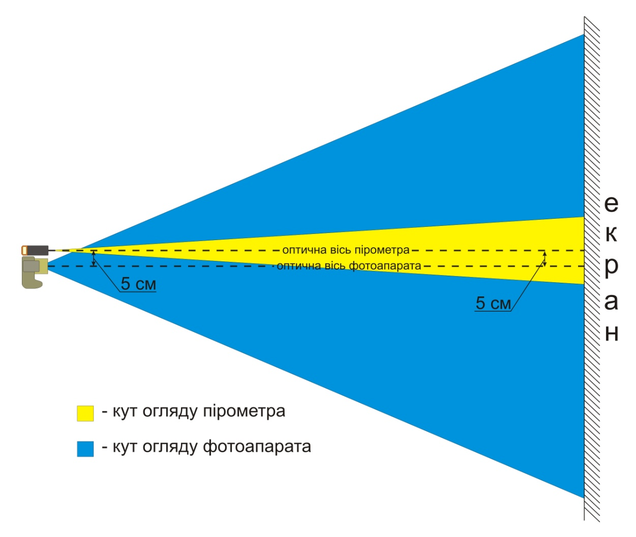
Схема контролю паралельності оптичних осей фотоапарата і пірометра
6

Slide 7
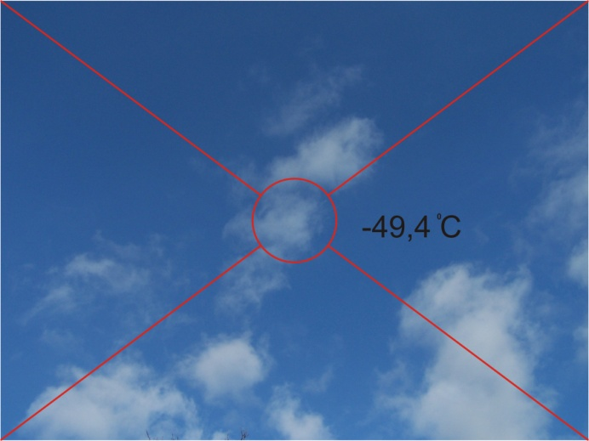
7

Slide 8
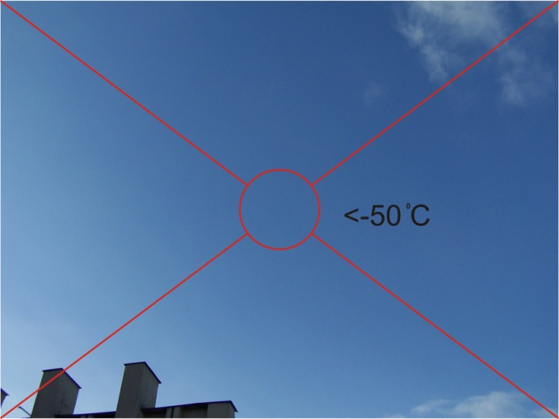
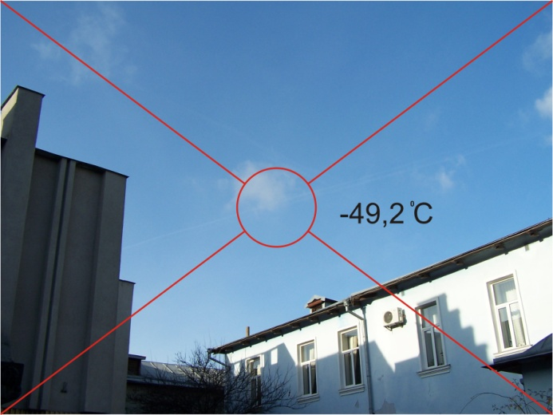
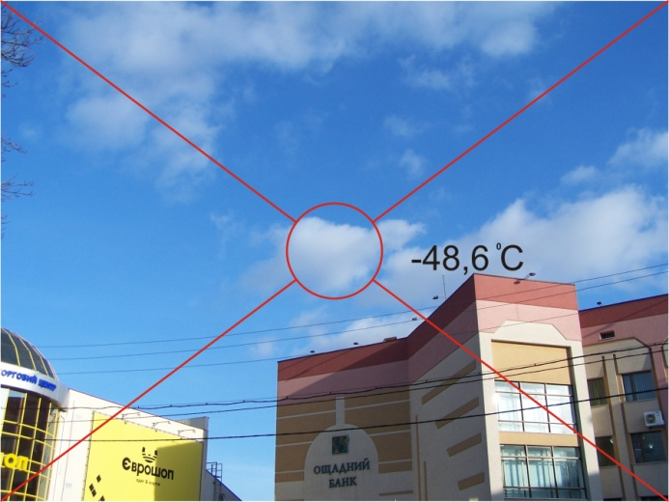
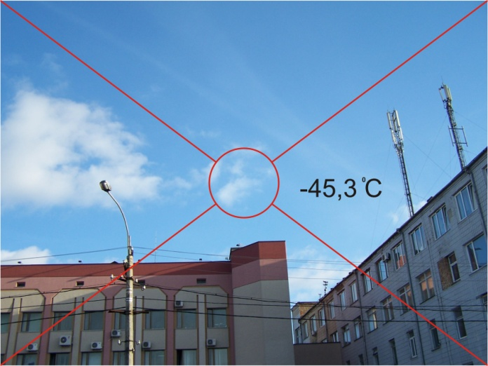
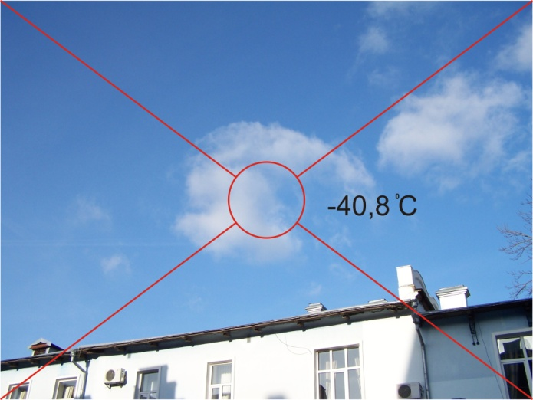
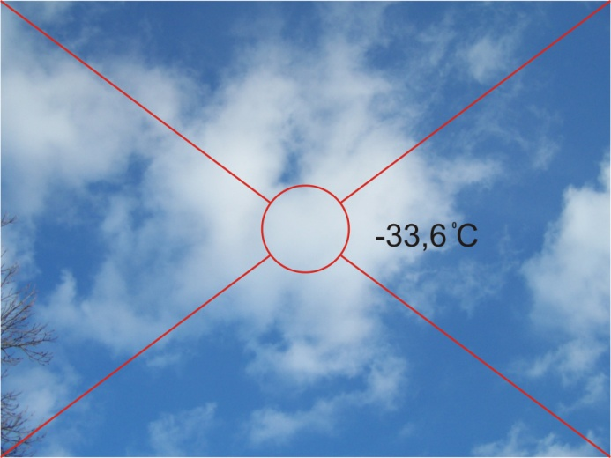
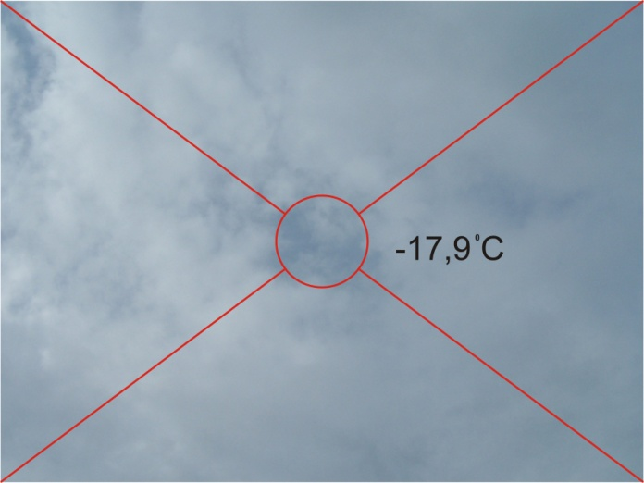
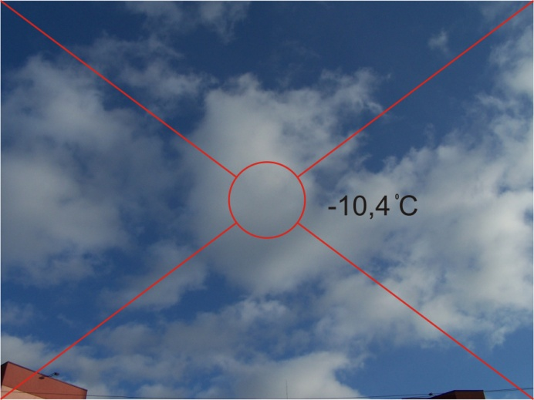
8

Slide 9
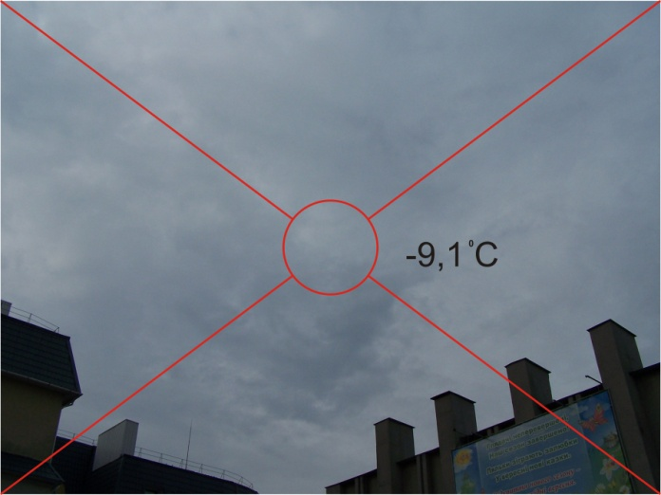
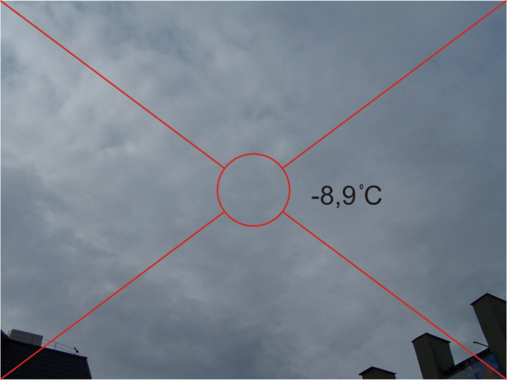
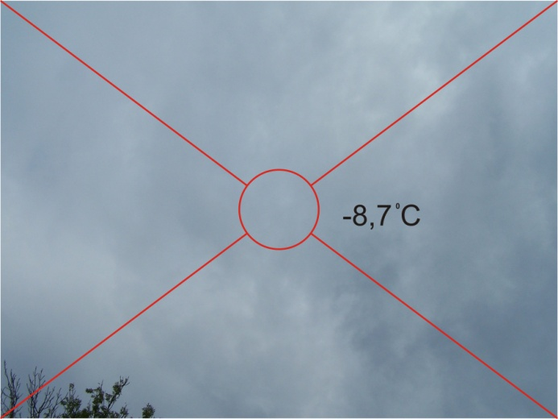
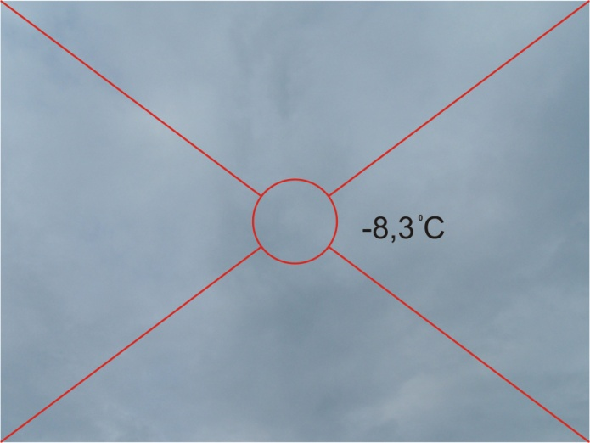
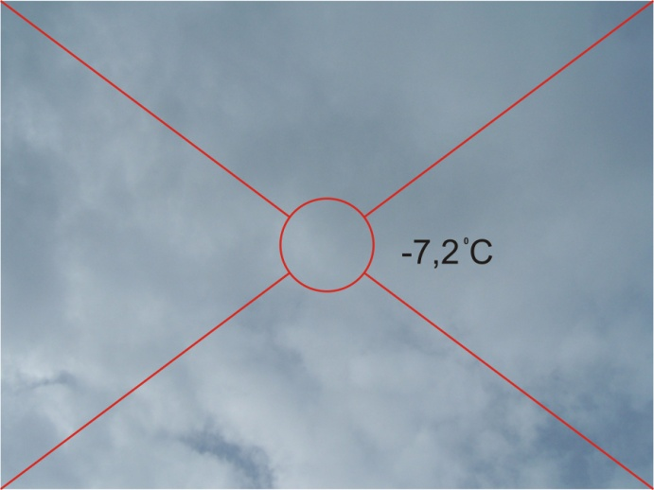
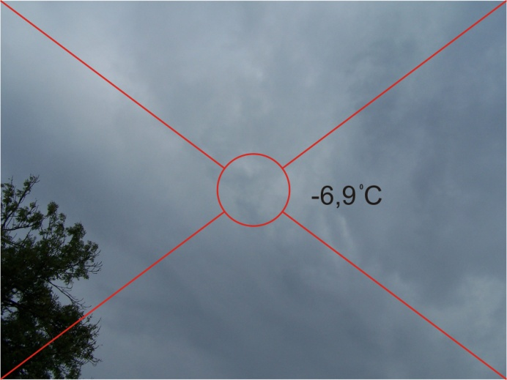
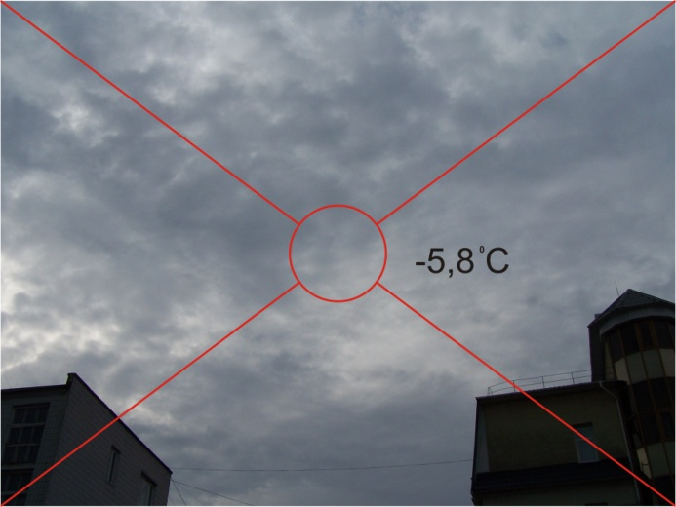
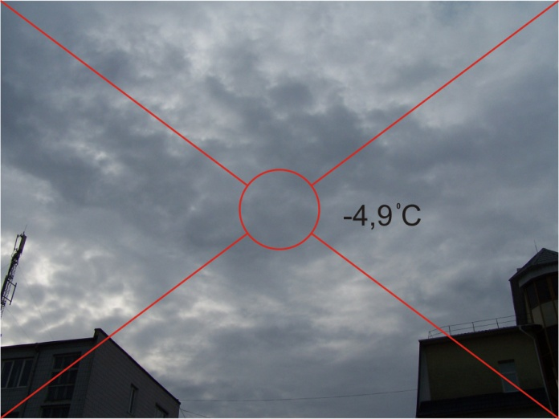
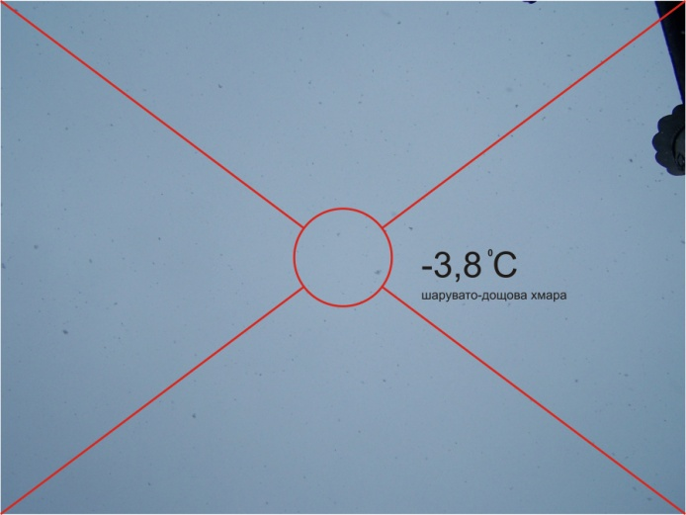
9

Slide 10
Таблиця 2. Температурний каталог хмар
Температура, °C | Тип хмар | Приклади з додатку 2
<–50 | Безхмарно, чисте небо. | № 1
–49,9…–45 | Високо-купчасті хмари серед­нього ярусу. З приблизно 50% перекриттям зони чутливості пірометра. | № 2,3,4,5
–44,9…–38 | Високо-купчасті хмари серед­нього ярусу. З близьким до повного перекриттям зони чут­ливості пірометра. | № 6
–37,9…–25 | Високо-шаруваті хмари серед­нього ярусу. З повним, або близьким до повного перекрит­тям зони чутливості пірометра. | № 7
–24,9…–10 | Шарувато-купчасті хмари нижнього ярусу. | № 8,9
–9,9…–4,9 | Шарувато-дощові хмари нижнього ярусу. | № 10÷18
–3,8 та вище | Шарувато-дощові хмари нижнього ярусу та випадіння опадів (дощ). | № 19
10

Slide 11
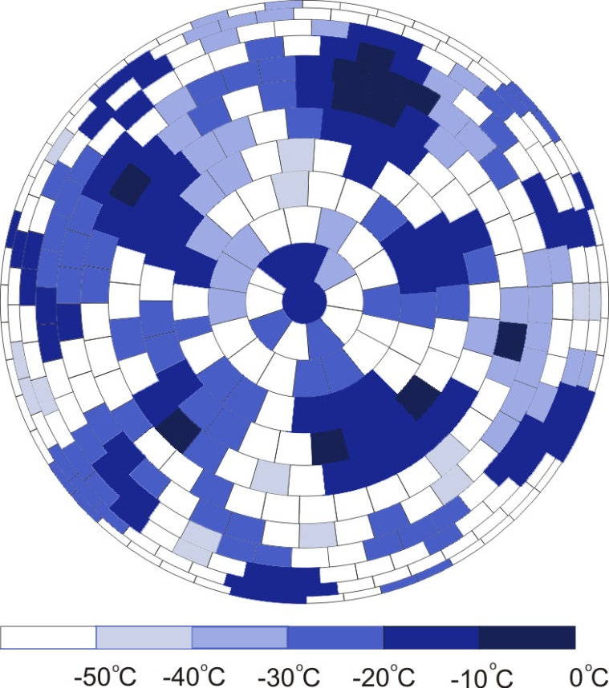
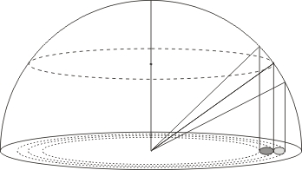
Рис. 1. Кільцева діаграма наявності
хмар на небесній сфері
Рис. 2. Ілюстрація методики отримання кільцевої діаграми наявності хмар
11

Slide 12
Висновки:
Розглянута природа хмар та опрацьована міжнародна система їх класифікації.
Вивчено принцип дії пірометра та отримані практичні навики вимірювання температури пірометром типу INFRARED DT-8380.
Побудовано пристрій, який складається з цифрового фотоапарату та ІЧ-пірометра, синхронізовані їх оптичні осі та створено методику обробки отриманих фотознімків.
Створено температурний каталог хмар.
Показано, що температура хмар тим вища, чим більша їх густина.
Проведені дослідження дозволяють використати температурні характеристики в якості інформативних ознак при об’єктивному аналізі хмарності.
Перевірено ефективність вимірювання температури хмар вночі.
12

Slide 13
Дякую за увагу!

